Slide 1
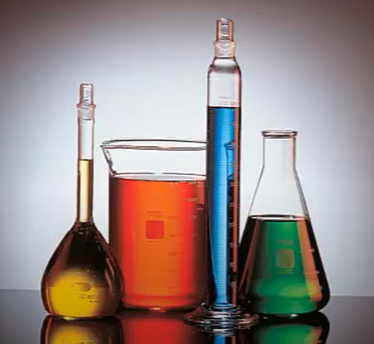
Características de la materia “Los líquidos”
Química 7 básico

Slide 2
Instrucciones
Revise el vídeo del link y responda la actividad planteada
Adjunte una imagen de su cuaderno o el PPT con las respuestas al correo (7basico.cervantino@gmail.com)
En el correo debe colocar su nombre y curso con sus respuestas para agilizar la revisión,
Fecha de entrega 3 Julio

Slide 3
Elementos y compuestos
Revise el vídeo del siguiente link
https://www.youtube.com/watch?v=ga9V97XAju0

Slide 4
Actividad
I. Responde la siguientes preguntas una vez visto el vídeo.
Nombre 3 características que tiene una sustancia en estado líquido
____________________________________________________________________________________________________________________________________________________________________________________________________________________________________________________________________________________________________________________________________________________________________________________________________________________________________________________________________________________________________________________________________________________________________________________________________________________________________________________________________

Slide 5
Actividad
Describa que por qué un líquido no se puede comprimir. Fundamento molecular
____________________________________________________________________________________________________________________________________________________________________________________________________________________________________________________________________________________________________________________________________________________________________________________________________________________________________________________________________________________________________________________________________________________________________________________________________________________________________________________________________

